Slide 1
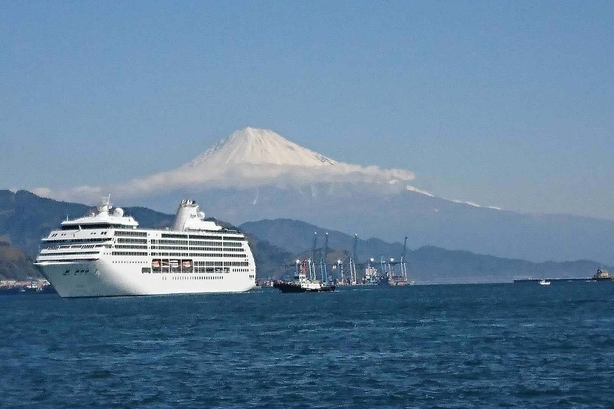
株式会社 ワイエス 代表取締役 増本 重孝 様
私は、株式会社ワイエス 増本重孝さんを推薦いたします。
私の知り合いで、自宅に害虫が多く困っている方がいらっしゃったので株式会社ワイエス
さんが製造、販売、施工されている「害虫ブロック」をご紹介させていただきました。
さっそく、害虫ブロックの施工していただいたところ絶大な効果がでました。
また、施工していただいた時に玄関のドアの不具合があって困っていたところ分野外にも
関わらず知り合いの業者を紹介していただきすぐに直していただけたとのことで大変喜ん
でいただきました。
害虫ブロックの施工だけでなく住宅の困りごと全般に対応していただけるので周りに困っ
た方がいらっしゃえば紹介させていただきたいと思います。
ここに、株式会社 ワイエスの増本 重孝さんを推薦致します。
２０２２年９月２４日 島田バス株式会社 後藤 岳久

